Slide 1
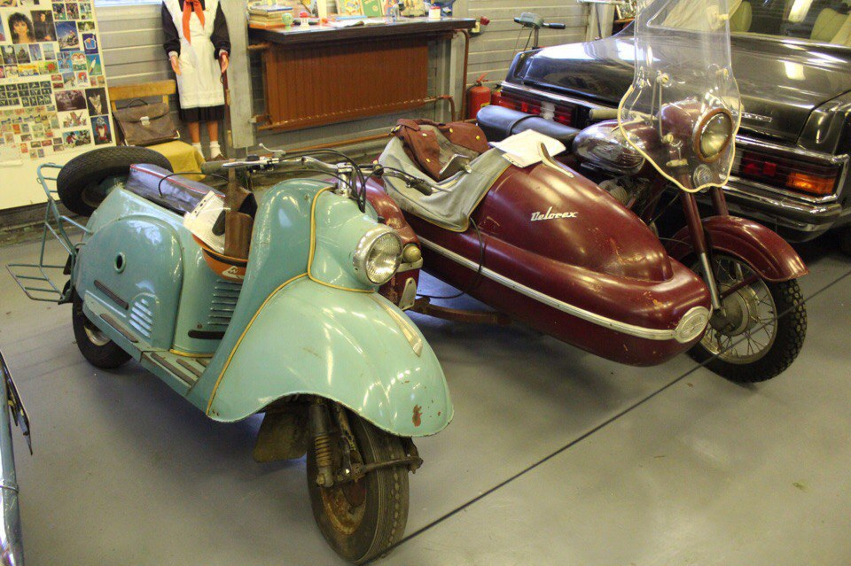
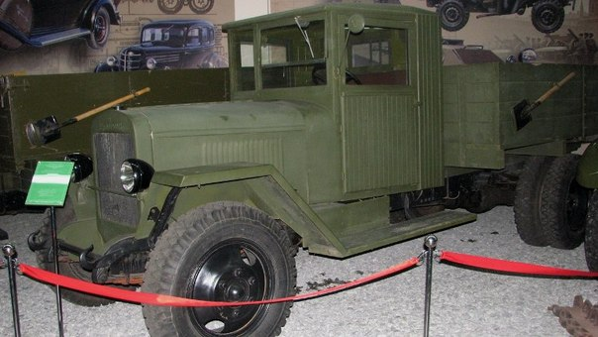
Экскурсия в музей ретротехники февраль 2017 г. 3 «В» класс

Slide 2
Музей был основан в августе 2012 года. Инициатором создания музея выступил коллекционер Владимир Гарнин. В основу экспозиции легло его частное собрание ретро автомобилей. Все представленные в музее авто были отреставрированы сотрудниками музея. Основная часть экспонатов на ходу, что позволяет им участвовать в различных общегородских мероприятиях, предполагающих присутствие ретро техники, и в съёмках кинофильмов исторической тематики.
Мотоциклы и автомобили периода Великой Отечественной войны принимают участие в военно-исторических реконструкциях.

Slide 3
